Slide 1
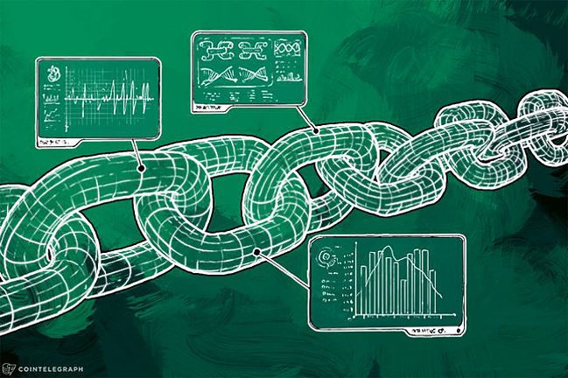
BLOCKCHAIN...KESAKO ?
Sommaire :
- Origine /Naissance
- Présentation du concept “blockchain”
- Des exemples concrets d'utilisation
- Les perspectives futures ...

Slide 2
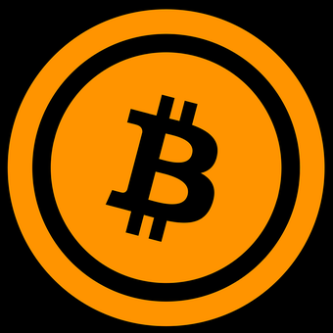
Presentation du concept “BlockChain”…....
Son origine c'est la crypto monnaie (monnaie électronique) => Première application du blockchain (Bitcoin)
Le “blockchain” permet des transactions VIRTUELLES (via internet) sans Tiers de confiance (Banque, notaire..) et d'écrire ces transactions dans un registre de manière indélébile.
En Résumé : Le blockchain est un système électronique avec lequel on peut construire des applications :
- Pour transférer de l'argent
- Transférer des biens immobiliers
- Gérer un dossier médical
MAIS COMMENT…….???????

Slide 3
Transaction bancaire classique
La banque est “garante” de la transaction (tiers de confiance)
Via un billet de banque / un chéque / un transfert
20 euros
Alain
Béatrice
10 euros
TIERS DE CONFIANCE
Banque
Enregistre et valide la
Transaction et prends des frais
Si transfert électronique
10 euros
Cédric
Delphine

Slide 4
Transaction “blockchain” : “s'affranchir” de la banque
20 euros
20 euros
Alain
10 euros
Béatrice
Une chaîne de transactions
T1
T2
T3
Tn
etc
Alain=20euros
Blockchain
Alain=> Béatrice 10euros
5 euros
Béatrice=> Delphine 5euros
Cédric
Livre de compte
Delphine

Slide 5

Blockchain et transfert de propriété
l’enregistrement des propriétés à la manière d’un cadastre
La blockchain se substitue au rôle du notaire pour enregistrer et valider les transactions de façon sécurisée et de sorte que le registre soit consultable par tous de façon certifiée.
Alain
Béatrice
Alain= 4 rue des accacias
Blockchain
Alain=> Béatrice 4 rue des accacias
Béatrice=> Delphine 4 rue des accacias
Cédric
Cadastre
Delphine

Slide 6
La vie d'un blockchain de transfert de propriété (idem pour d'autres transactions)
Alain= 4 rue des accacias
Cryptage
Alain= 4 rue des accacias
Alain=> Béatrice 4 rue des accacias
Alain=> Béatrice 4 rue des accacias
Béatrice=> Delphine 4 rue des accacias
Béatrice=> Delphine 4 rue des accacias
Internet
Les “mineurs” des “personnes” avec des ordinateurs puissants vont entrer en compétition pour valider la transaction, en solutionnant des problémes mathématiques complexes. Le 1er qui a la solution, valide le blockchain et reçoit une récompense..un “bitcoin” par exemple

Slide 7

Suite de la vie du “blockchain”
Alain= 4 rue des accacias
Alain=> Béatrice 4 rue des accacias
Béatrice=> Delphine 4 rue des accacias
Les “blockchains” sont stockés sur différentes bases de données..(peer to peer) sur internet.
Chaque transaction est signée Quelque soit la taille du fichier , image, vidéo, texte.la signature
A toujours la même taille
La signature fera 64 caractères, et permet de vérifier les données.
http://passwordsgenerator.net/sha256-hash-generator/
TimeStamp (date)
Alain= 4 rue des accacias
Alain=> Béatrice 4 rue des accacias
Béatrice=> Delphine 4 rue des accacias
INTERNET

Slide 8

BlockChain
Deux concepts supplémentaires à comprendre :
- Comprende la notion de deux types de réseaux de blockchain
  1. Blockchain public tout le monde peut écrire une transaction, exemple du transfert d'argent.
  2. Blockchain privé (un réseau de personnes “fiables” peut écrire une transaction dans notre cas (Médecins, hôpitaux..)
- Notion de “smart contract” <=> programme autonome Si condition X alors Y qui est “dans” la blockchain et valide la condition grâce à un ORACLE

Slide 9
Exemple de blockchain santé
Indemnisation automatique suite arrêt de travail:
Rhume
Grippe
Rhume
Arrêt
IJ
“Historique de santé”
D 'un patient
M Dupont=> Rhume
M Dupont => Grippe
Fitbit informations
Médecine préventive
M Dupont=> Arrêt de travail
Smart contract
Si arrêt de travail
Oracle
Des arrêts de travail
Médecin
Arrêt M Dupont

Slide 10
Avantages du blockchain dans le dossier médical
En matière de protection des données de santé :
- La blockchain permettrait de mieux gérer et sécuriser l’accès au dossier médical partagé (DMP). Par exemple, l’accès au dossier pourrait être régi par un système de multi-signatures (patient ou proche +medecin) qui ouvriraient le dossier à certains praticiens ou spécialistes pour une durée donnée.
- Les données sont aussi moins vulnérables au ransomware (données en un seul endroit et cryptées par un pirate, les données étant dupliquées dans le réseau)
Dernière attaque des hôpitaux ont eu le souci
- Statistiques ex: qui a eu la grippe ce mois ci ?

Slide 11
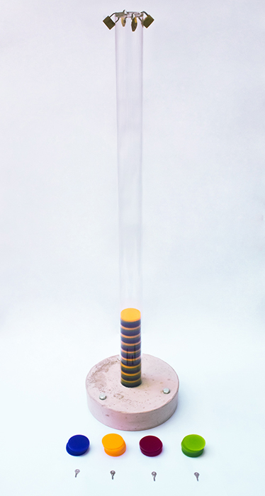
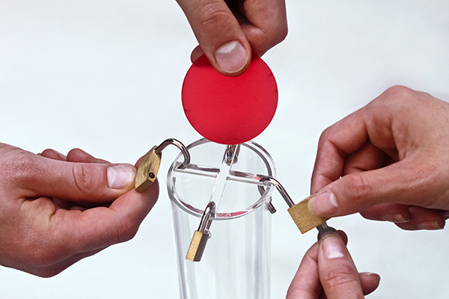
Principe du blockchain : Sécurisation + Transparence + Archivage
Les points forts du blockchain :
→ Sécurisation Tout le monde valide l'action
→ Transparence tout le monde peut accèder à l'information
→ Archivage .Le tube est “dupliqué” dans différents endroits à chaque transaction

Slide 12
Autres applications possibles :
- Applications de prêts d'objets (je prête mon appareil photo, ma voiture..suivi des prêts)
- Vote électronique
- Assurance automatisé (versement est effectué après 30 jours sans précipitations pour un agriculteur <=> smart contract)
(Vol annulé : remboursement immédiat)
- Taçabilité des aliments (Producteur, Transporteur, Consommateur)

Slide 13
Les perspectives de la blockchain
Les points négatifs et les questions en suspens :
Pourquoi remplacer un systéme qui fonctionne (Notaires ?, banques ?)
Duplication de l'information => les mises à jour peuvent être longues
Risque de piratage si 51% des mineurs se mettent d'accord “GoldFinger Attack”
La taille du blockchain qui augmente et qui peut devenir conséquente si le bitcoin gérait le même nombre de transactions que VISA par exemple 2000 transactions /seconde , contre 7 transactions /seconde pour le bitcoin)
La régulation : l’Argentine, la Chine ou la Russie, restreignent ou bannissent l'usage du bitcoin.
Comment inscrire des bitcoins dans un bilan comptable.
Les mineurs ceux qui valident les transactions, seraient des “fermes” d'ordinateurs appartenant à des puissantes entreprises (On parle de la chine) => Risque de monopole

Slide 14
Sources et sites intéressants
http://www.collectifbam.fr/project/blockchain-corvee-de-vaisselle/
https://portal.klewel.com/watch/webcast/technoark-2017-blockchain/talk/3
ABRA transfert d'argent sans intermédaire ( euros => bitcoins => euros
https://notarize.com/
https://bitcoin.org/bitcoin.pdf

